Slide 1
פרויקט א' תכנון מתנד ומגבר דל רעש בתדר RF
מבצע:
אניל זאהר Anil Zaher
מנחה: אלכסנדר הודיסן Alexander Hodisan

Slide 2

אפיון הפרויקט
הפרויקט עוסק בתכנון מתנד ומגבר דל רעש בתדר $RF$
הפרויקט כולל :
סקירת ספרות מקיפה
תכנון מגבר באות קטן
תכנון מתנד באות קטן וגדול
בחינת הביצועים של הרכיבים בעזרת סימולציות ב- $AWR$
* התכנון בוצע בעזרת התוכנה $AWR$

Slide 3
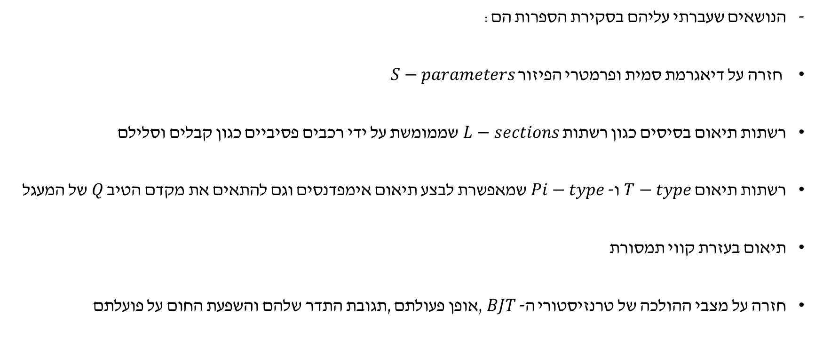
סקירת ספרות
הנושאים שעברתי עליהם בסקירת הספרות הם:
חזרה על דיאגרמת סמית ופרמטרי הפיזור $S−parameters$
רשתות תיאום בסיסים כגון רשתות $L−sections$ שממומשת על ידי רכבים פסיביים כגון קבלים וסלילם
רשתות תיאום $T−type$ ו- $Pi−type$ שמאפשרת לבצע תיאום אימפדנסים וגם להתאים את מקדם הטיב $Q$ של המעגל
תיאום בעזרת קווי תמסורת
חזרה על מצבי ההולכה של טרנזיסטורי ה- $BJT$ ,אופן פעולתם ,תגובת התדר שלהם והשפעת החום על פועלתם

Slide 4
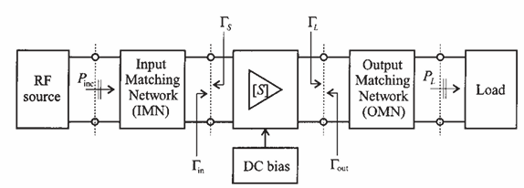

סקירת ספרות
הנושאים שעברתי עליהם בסקירת הספרות הם:
תכן רשתות ה-$bias$ של טרנזיסטור ה-$BJT$
תכן מגברים דלי רעש שכיסה הנושאים :
מאפייני המגבר
הגבר ההספק של המגבר
יציבות המגבר
ספרת הרעש של המגבר

Slide 5
סקירת ספרות
הנושאים שעברתי עליהם בסקירת הספרות הם:
תכן מתנדים שכיסה הנושאים:
רעש פאזה של מתנדים
תכן מתנד בעזרת שיטת ההתנגדות השלילית ומשוב חיובי של מעגלים אקטיביים
יציבות התנודות
תכן מתנד בעזרת שיטת ההתנגדות השלילית ומהוד דיאלקטרי

Slide 6


תכנון מגבר דל הרעש ה- $LNA$
מפרט ה- $LNA$ :
השתמשתי בטרנזיסטור BPF740 של חברת Infineon :
נקודת העבודה היא : $V_{CE}=3 [V] , I_{C}=6 [mA]$
תחום התדר : $5.6−5.4 [GHz]$
הגבר מינימאלי בתחום התדר של : $G>12 [dB]$
ספרת רעש מקסימאלית בתחום התדר של : $NF<1.3 [dB]$
ה- $Return Loss$ של ה- $LNA$ : $RL<−10 [dB]$

Slide 7
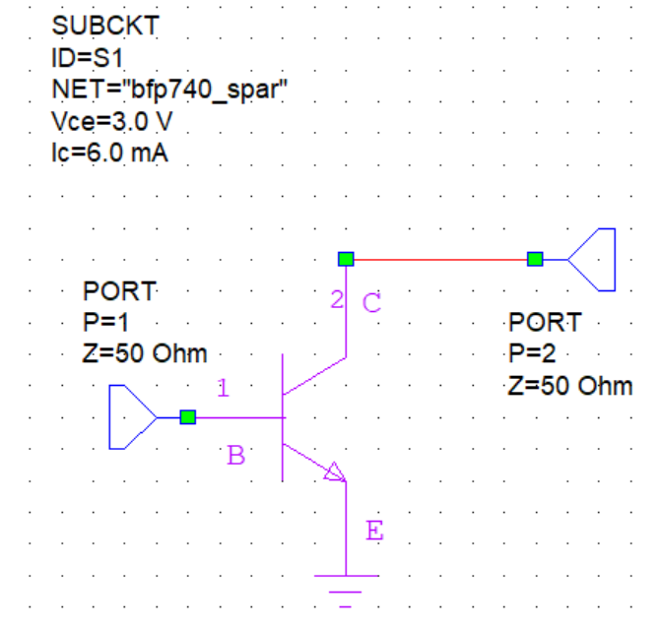

תכנון מגבר דל הרעש ה- $LNA$
בשלב ראשון חקרתי את הביצועים של המודל הלינארי של הטרנזיסטור (שמשתמש ב- $S−parametrs$ של הרכיבים שמסופקים על יד היצרן ) הנתון בנקודת העבודה $V_{CE}=3 [V] , I_{C}=6 [mA]$ .
סכמת המעגל :

Slide 8
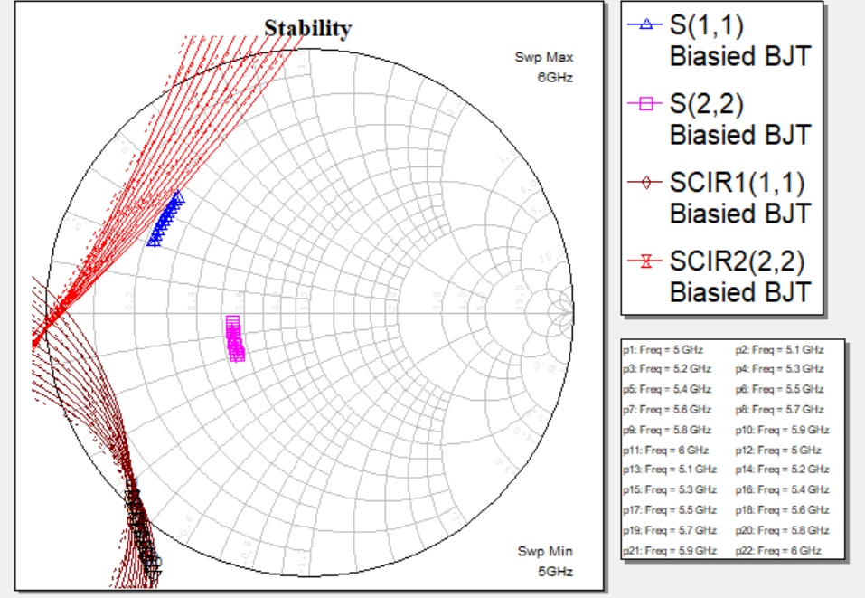
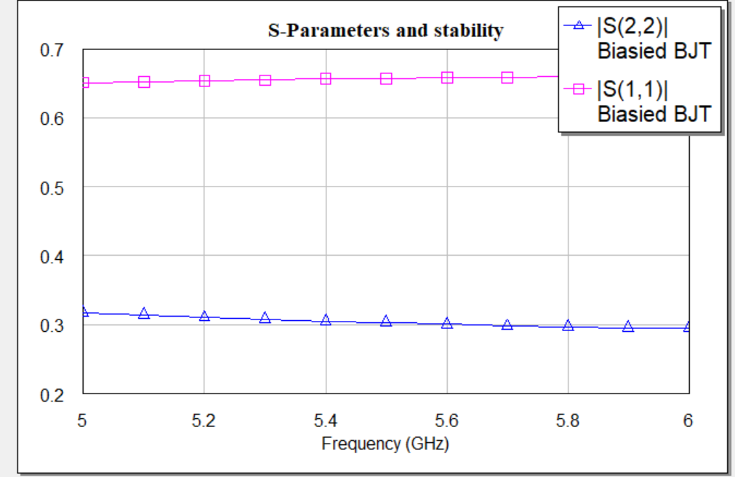

תכנון מגבר דל הרעש ה- $LNA$
בצעתי בדיקת יציבות לטרנזיסטור בנקודת העבודה ובתחום התדרים $5.6−5.4 [GHz]$

Slide 9
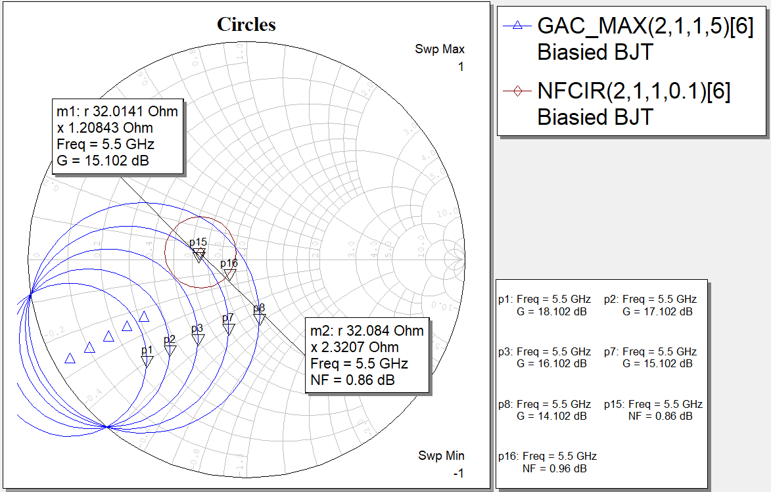

תכנון מגבר דל הרעש ה- $LNA$
לאחר מכן שרטטתי את מעגלי שווי ההגבר וספרת הרעש בתדר האמצעי של תחום תדרי העבודה על מנת לקבל אימפדנס הכניסה והמוצא הדרושים
בחרתי אימפדנס הכניסה :
שממזער ספרת הרעש
מספק הגבר גדול
אימפדנס העומס הדרוש חישבתי בעזרת ה- $S−parameters$
של הטרנזיסטור ומקדם ההחזרה שמקבל מבחירת אימפדנס הכניסה
לפי הנוסחה : $Γ_{out}=S_{22}+\frac{S_{12}S_{21}Γ_{s}}{1−S_{11}Γ_{s}}→Z_{L}=Z_{0}\frac{1+Γ_{out}^{∗}}{1−Γ_{out}^{∗}}$

Slide 10
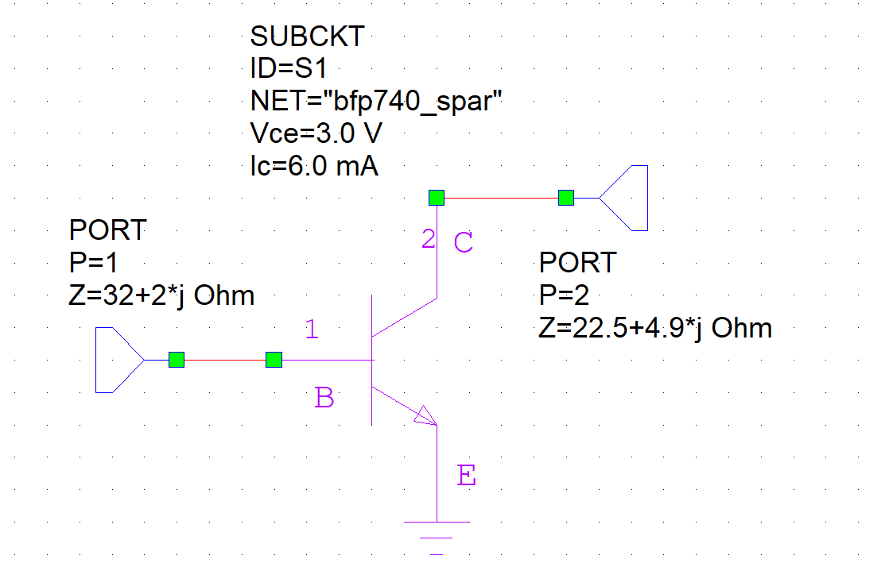
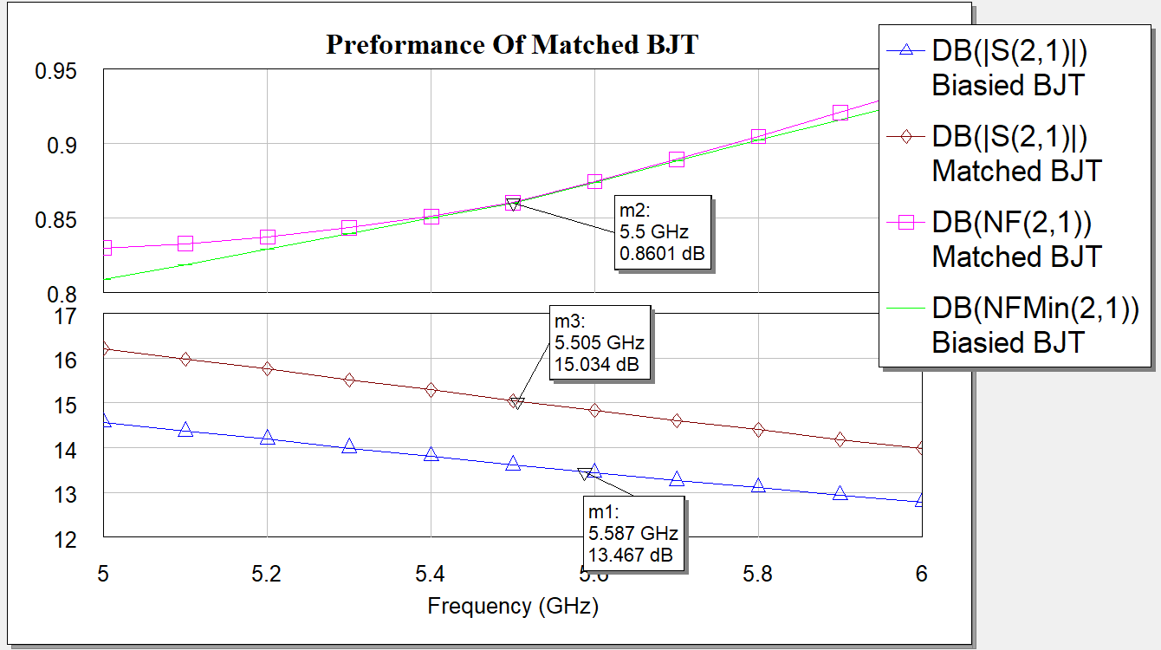
תכנון מגבר דל הרעש ה- $LNA$
הסכמה והביצועים של הטרנזיסטור עם המחברים המתואמים :

Slide 11
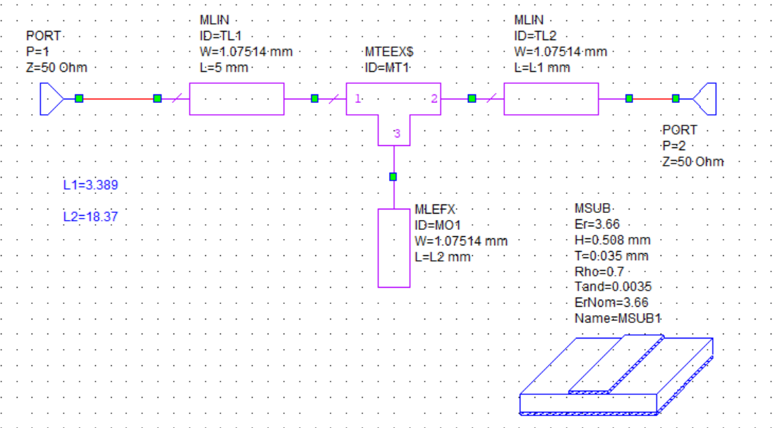

תכנון מגבר דל הרעש ה- $LNA$
לאחר מכן תכננתי רשתות התיאום שממירות אימפדנס של $50 [Ω]$ לאימפדנס הרצוי בכניסה וביציאה של הטרנזיסטור על ידי שימוש בקווי תמסורת בקונפיגורצית $T−section$
מאפייני רשתות התיאום :
ההתנגדות האופיינית של קווי התמסורת
היא $Z_{0}=50[Ω]$
התיאום התבצע על ידי שינוי אורכי קווי התמסורת
בעזרת ה- $Tuner$ של התוכנה

Slide 12
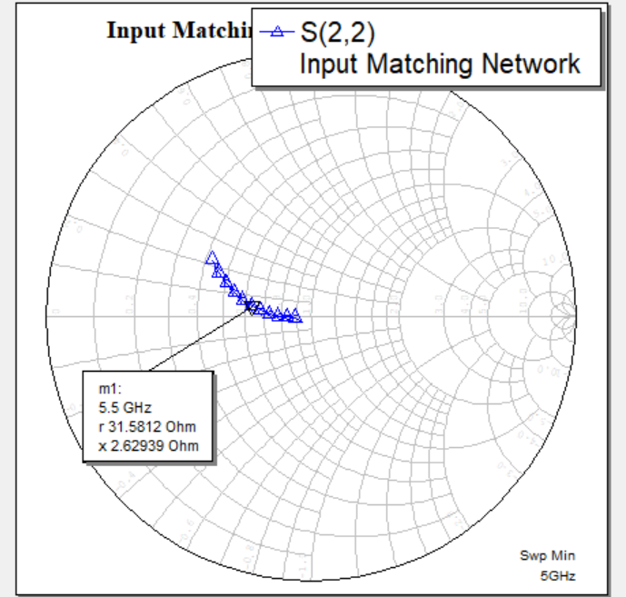
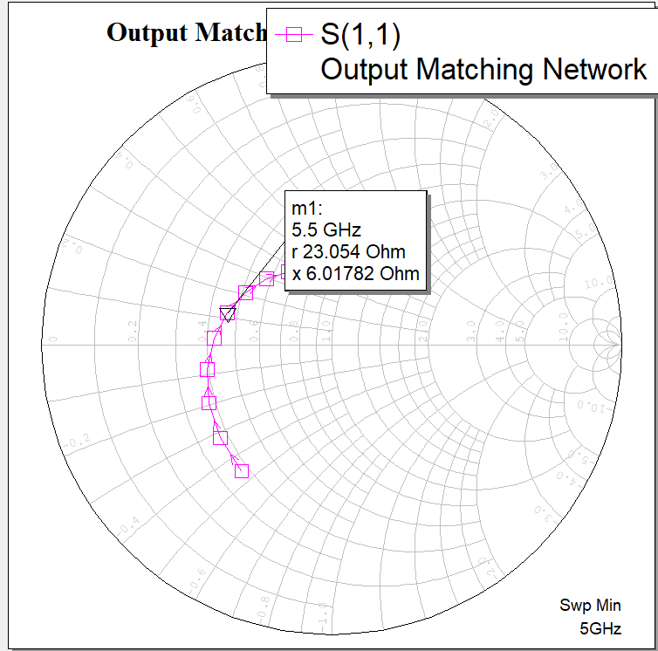
תכנון מגבר דל הרעש ה- $LNA$
רשת הכניסה :
האימפדנסים המתקבלים במוצא של רשתות התיאום :
רשת המוצא :

Slide 13
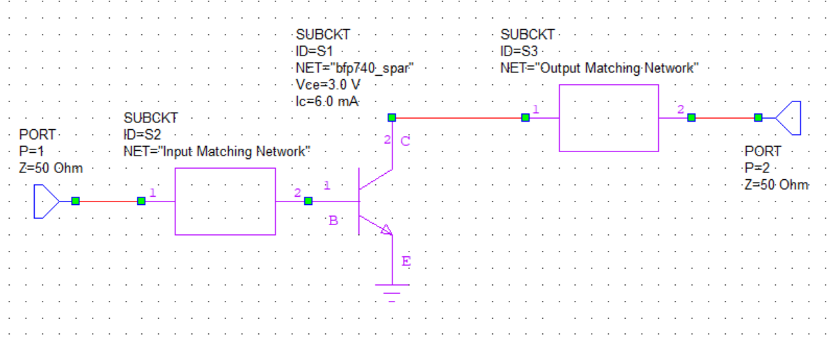
תכנון מגבר דל הרעש ה- $LNA$
סכמת המעגל השלם :

Slide 14
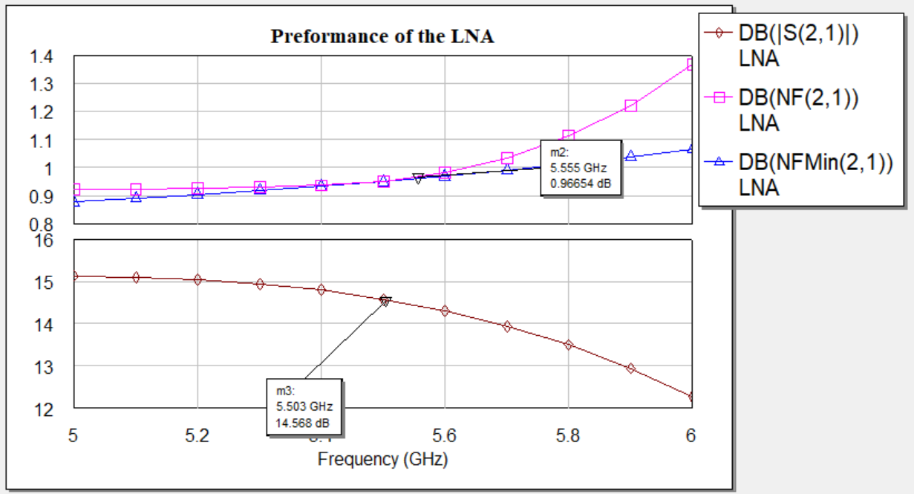
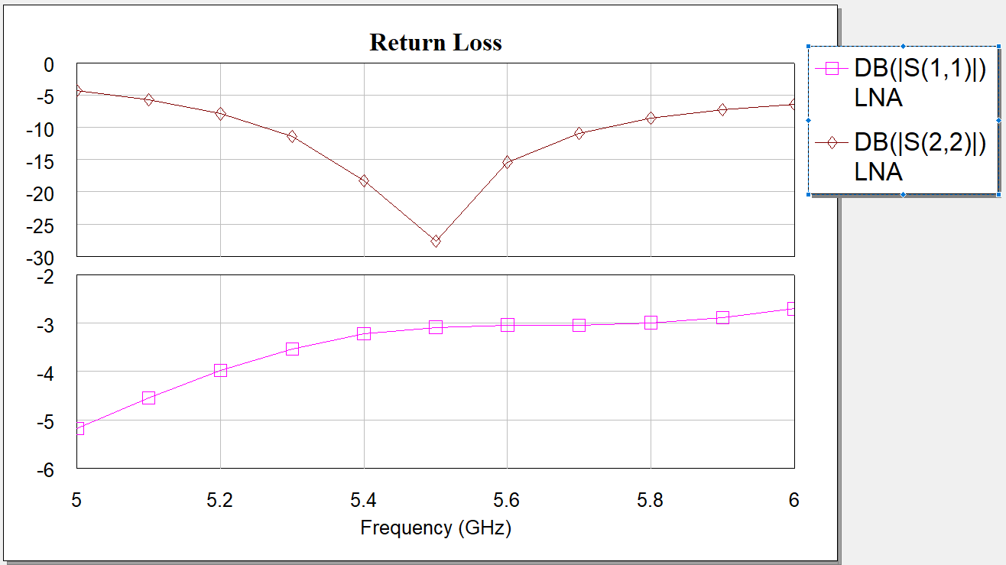
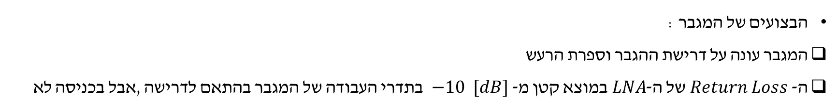
תכנון מגבר דל הרעש ה- $LNA$
הבצועים של המגבר :
המגבר עונה על דרישת ההגבר וספרת הרעש
ה-$Return Loss$ של ה-$LNA$ במוצא קטן מ- $−10 [dB]$ בתדרי העבודה של המגבר בהתאם לדרישה ,אבל בכניסה לא

Slide 15
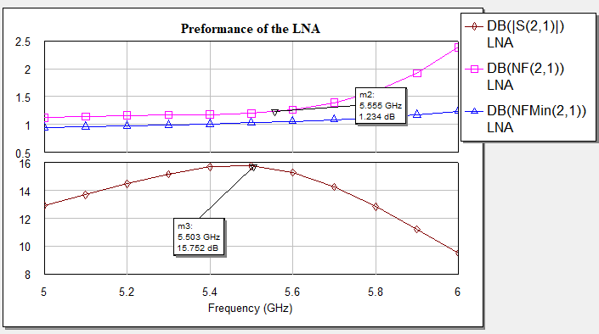
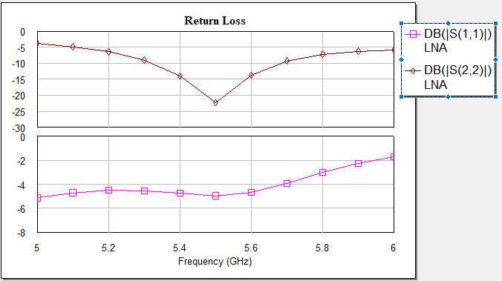
תכנון מגבר דל הרעש ה- $LNA$
הביצועים לאחר האופטימיזציה והתפשרות בספרת הרעש

Slide 16
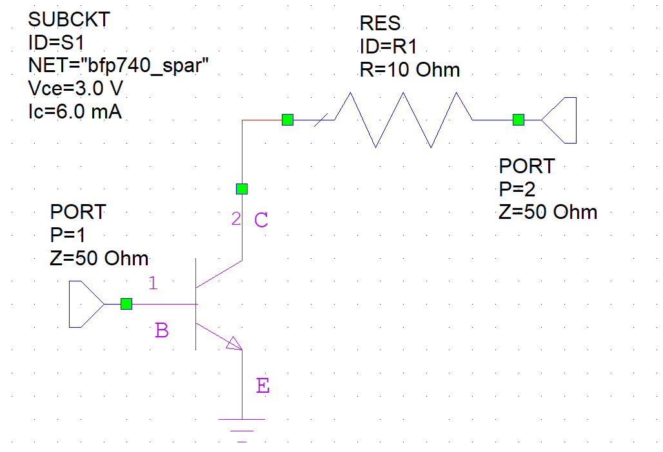
תכנון מגבר דל הרעש ה- $LNA$
הביצועים של המגבר לאחר האופטימיזציה והתפשרות בספרת הרעש לא ענו על כל הקריטריונים לכן הוספתי נגד של 10 אוהם בטור לקוליקטור (למוצא) של הטרנזיסטור כדי לנסות לשפר את התיאום במוצא
סכמת המעגל :

Slide 17
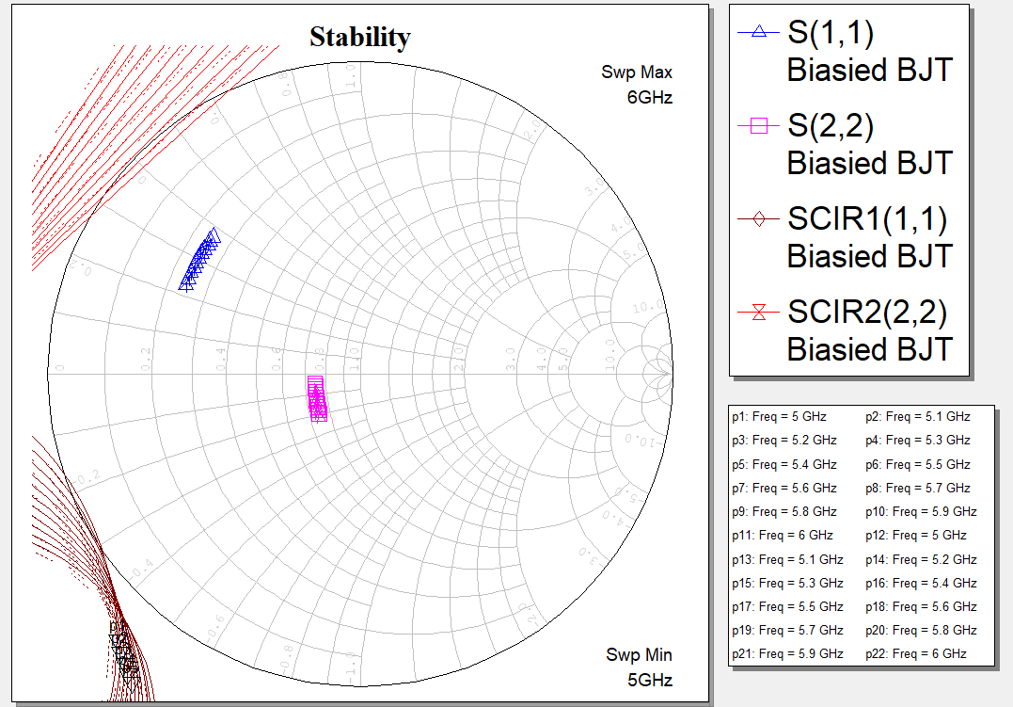
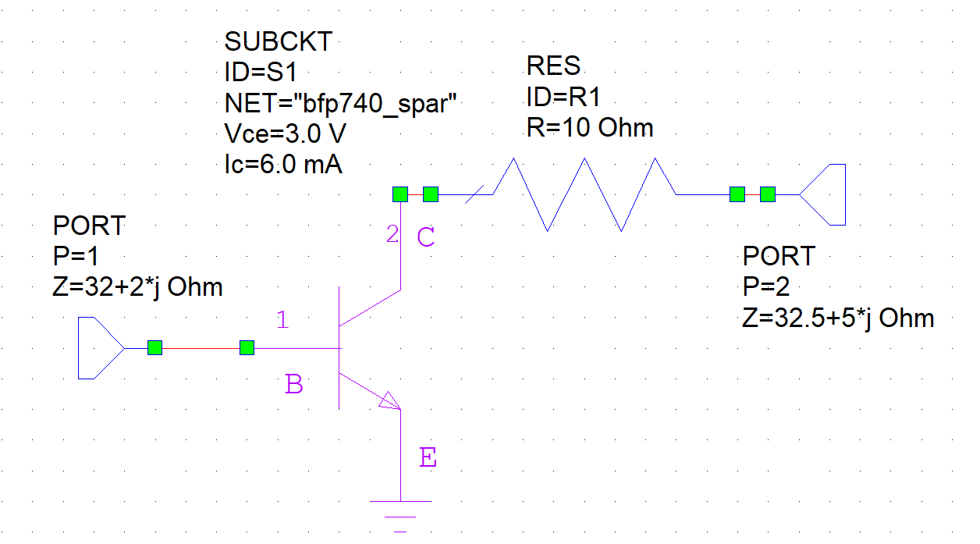
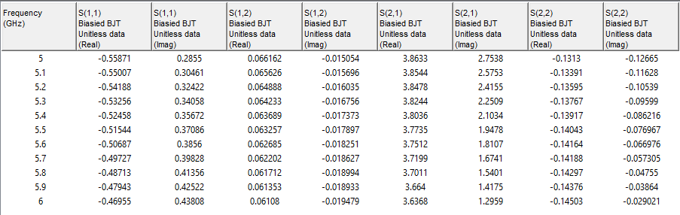

תכנון מגבר דל הרעש ה- $LNA$
לאחר הוספת הנגד לקולימטור של הטרנזיסטור חזרתי על אותם שלבי תכנון של :
בדיקת יציבות
בדיקת ה- $S−parameters$ החדשים של המערכת
קביעת האימפדנסים הדרושים בכניסה ובעומס
ביצוע התיאום והאופטימיזציה

Slide 18
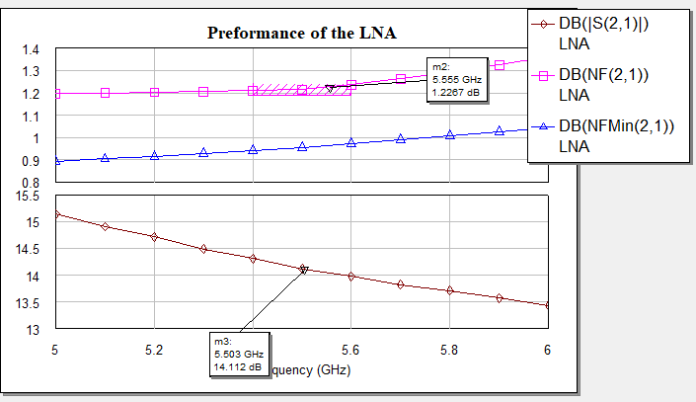
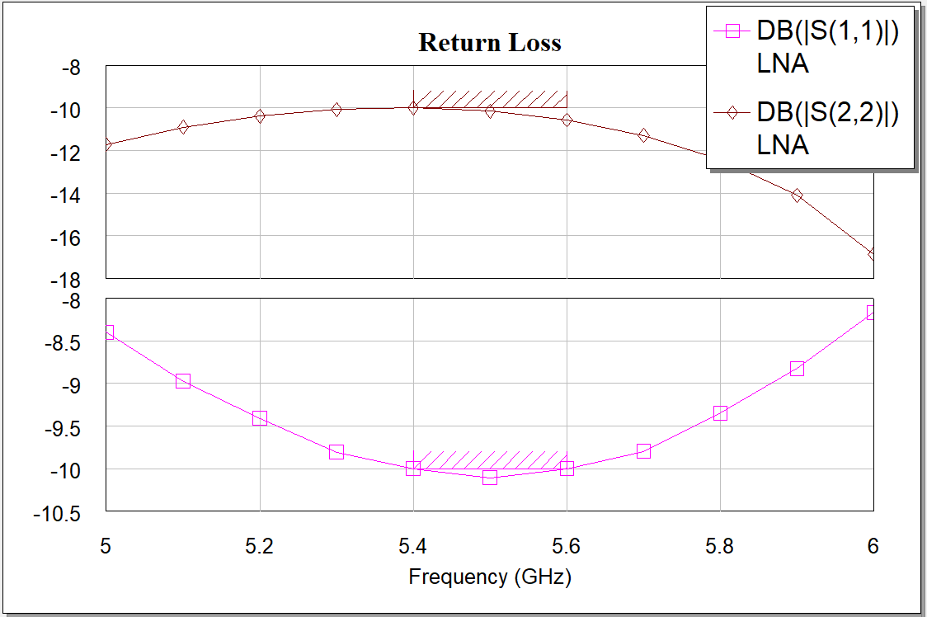
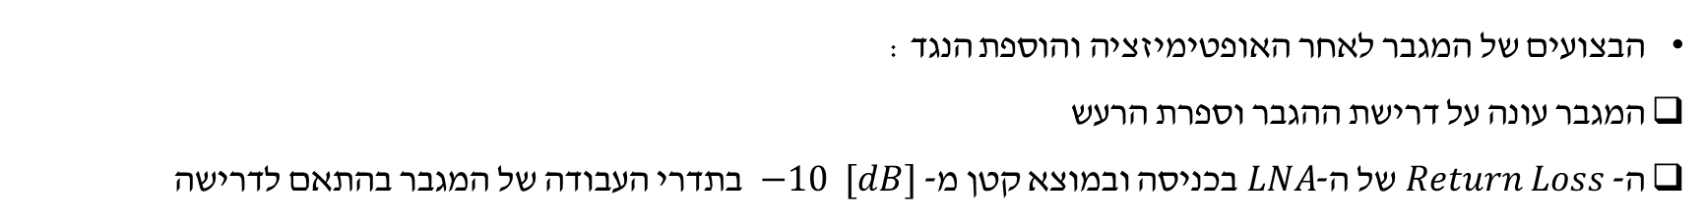
תכנון מגבר דל הרעש ה- $LNA$
הבצועים של המגבר לאחר האופטימיזציה והוספת הנגד :
המגבר עונה על דרישת ההגבר וספרת הרעש
ה-$Return Loss$ של ה-$LNA$ בכניסה ובמוצא קטן מ- $−10 [dB]$ בתדרי העבודה של המגבר בהתאם לדרישה

Slide 19
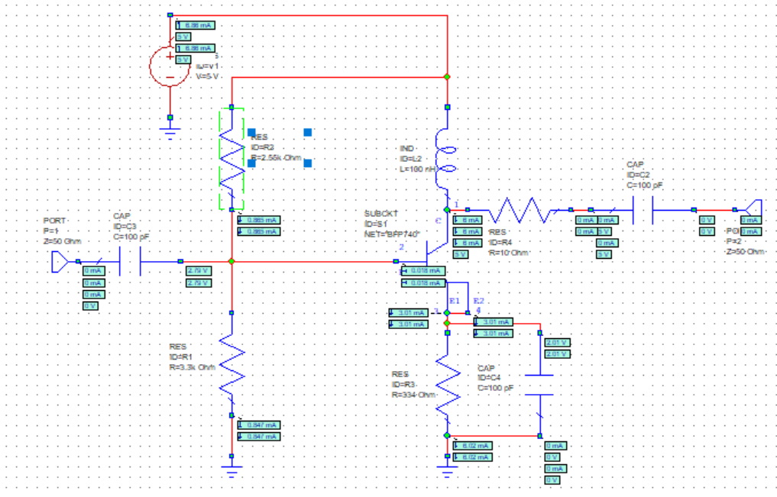
תכנון מגבר דל הרעש ה- $LNA$
רציתי לבחון את ביצועי המגבר עבור שימוש במודל הלא לינארי של הטרנזיסטור עם אותם רשתות תיאום
סכמת המעגל ורשת התיאום לנקודת העבודה ($bais$):

Slide 20
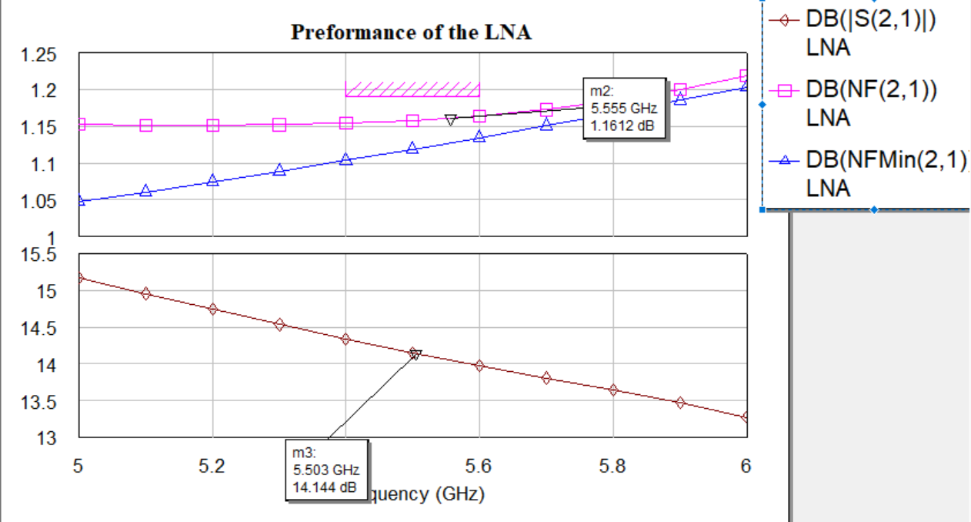
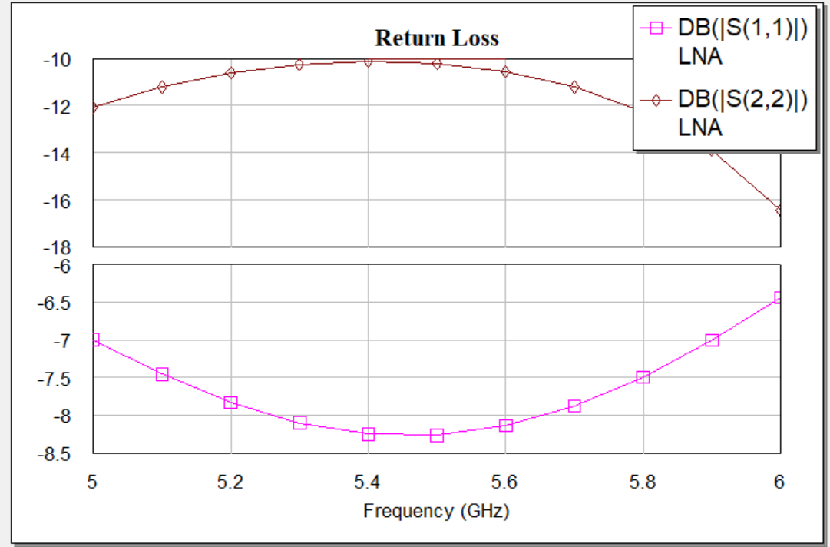

תכנון מגבר דל הרעש ה- $LNA$
הבצועים של המגבר עבור השימוש במודל הלא לינארי של הטרנזיסטור:
המגבר עונה על דרישת ההגבר וספרת הרעש
ה-$Return Loss$ של ה-$LNA$ במוצא קטן מ- $−10 [dB]$ בתדרי העבודה של המגבר בהתאם לדרישה ,ובכניסה קרוב לערך הדרוש

Slide 21
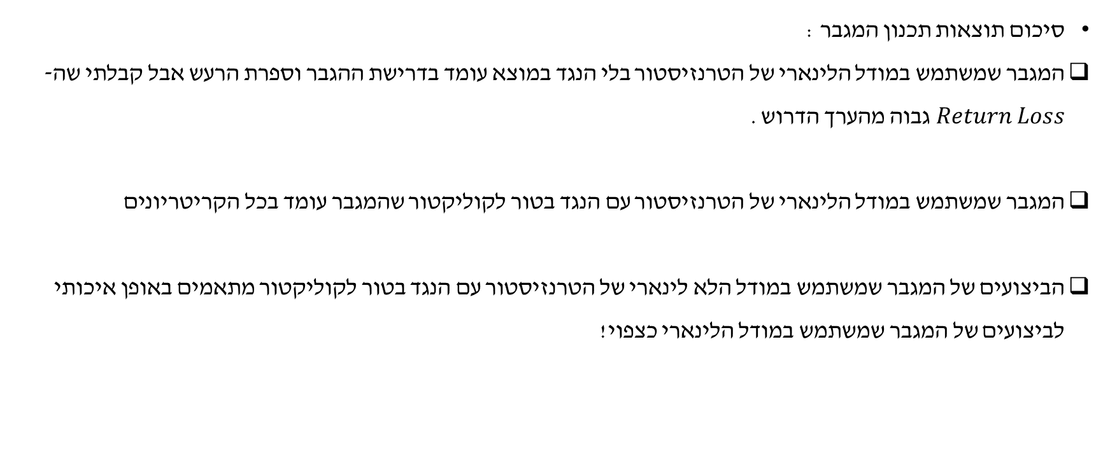
תכנון מגבר דל הרעש ה- $LNA$
סיכום תוצאות תכנון המגבר :
המגבר שמשתמש במודל הלינארי של הטרנזיסטור בלי הנגד במוצא עומד בדרישת ההגבר וספרת הרעש אבל קבלתי שה- $Return Loss$ גבוה מהערך הדרוש .
המגבר שמשתמש במודל הלינארי של הטרנזיסטור עם הנגד בטור לקוליקטור שהמגבר עומד בכל הקריטריונים
הביצועים של המגבר שמשתמש במודל הלא לינארי של הטרנזיסטור עם הנגד בטור לקוליקטור מתאמים באופן איכותי לביצועים של המגבר שמשתמש במודל הלינארי כצפוי!

Slide 22
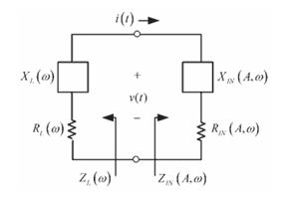
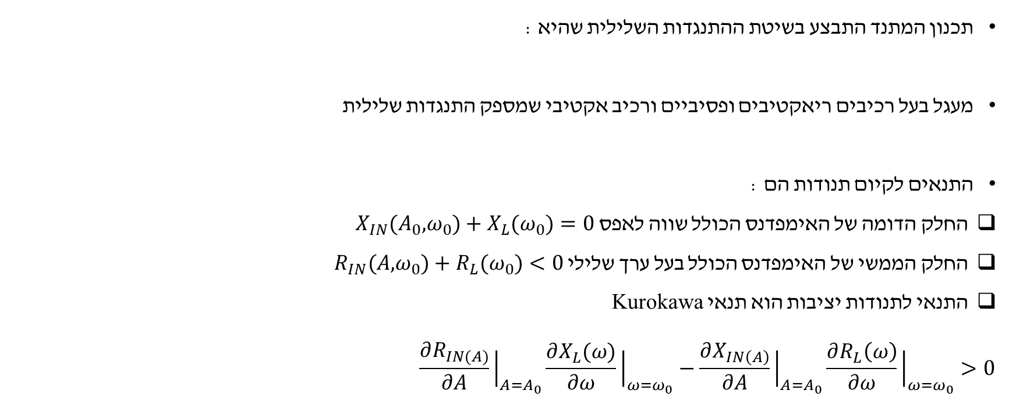
תכנון המתנד
תכנון המתנד התבצע בשיטת ההתנגדות השלילית שהיא :
מעגל בעל רכיבים ריאקטיבים ופסיביים ורכיב אקטיבי שמספק התנגדות שלילית
התנאים לקיום תנודות הם :
החלק הדומה של האימפדנס הכולל שווה לאפס $X_{IN}(A_{0},ω_{0})+X_{L}(ω_{0})=0$
החלק הממשי של האימפדנס הכולל בעל ערך שלילי $R_{IN}(A,ω_{0})+R_{L}(ω_{0})<0$
התנאי לתנודות יציבות הוא תנאי Kurokawa
$$\frac{∂R_{IN(A)}}{∂A}{\left.​\right|}_{A=A_{0}}\frac{∂X_{L}(ω)}{∂ω}{\left.​\right|}_{ω=ω_{0}}−\frac{∂X_{IN\left(A\right)}}{∂A}{\left.​\right|}_{A=A_{0}}\frac{∂R_{L}\left(ω\right)}{∂ω}{\left.​\right|}_{ω=ω_{0}}>0$$

Slide 23

תכנון המתנד
מפרט המתנד :
לצורך המימוש השתמשתי בטרנזיסטור BPF740 של חברת Infineon :
נקודת העבודה היא : $V_{CE}=3 [V] , I_{C}=15 [mA]$.
תדר העבודה : $5.5 [GHz]$
הספק המוצא בתדר העבודה : $P_{first harm}>5 [dBm]$
מהוד דיאלקטרי ממודל על ידי מעגל RLC מקבילי :
$$R=1000 \left[Ω\right],L=1⋅{10}^{−4}\left[nH\right],C=8373.65 [pF]$$

Slide 24
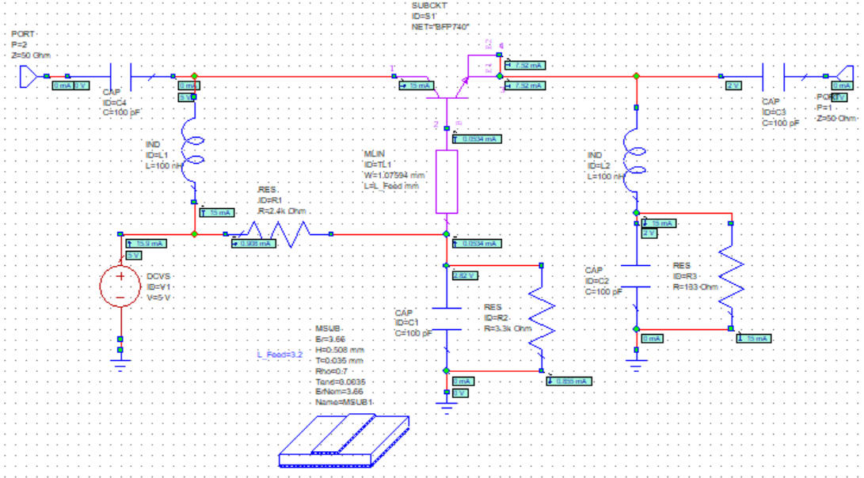
תכנון המתנד
בשלב ראשון תכננתי רשת תיאום נקודת העבודה וחקרתי את הביצועים של המודל הלא לינארי של הטרנזיסטור הנתון בנקודת העבודה
סכמת המגדל :

Slide 25
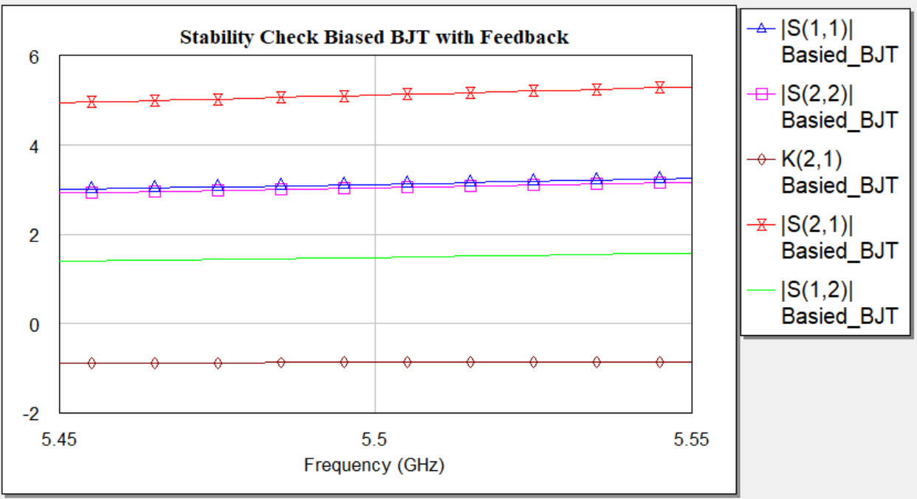

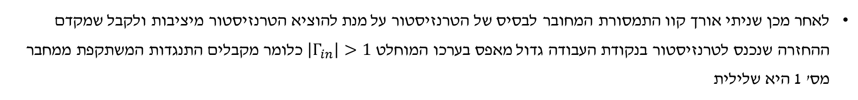
תכנון המתנד
לאחר מכן שניתי אורך קוו התמסורת המחובר לבסיס של הטרנזיסטור על מנת להוציא הטרנזיסטור מיציבות ולקבל שמקדם ההחזרה שנכנס לטרנזיסטור בנקודת העבודה גדול מאפס בערכו המוחלט $\left|Γ_{in}\right|>1$ כלומר מקבלים התנגדות המשתקפת ממחבר מס' 1 היא שלילית
מקדם ההחזרה $Γ_{in}$ שווה לפרמטר $S_{11}$ כי מקדם ההחזרה במוצא $Γ_{T}=0$ כי יש מחבר של $50 [Ω]$
ולפי הנוסחה מקבלים :
$$Γ_{in}=S_{11}+\frac{S_{12}S_{21}Γ_{T}}{1−S_{11}Γ_{T}}→Γ_{in}=S_{11}$$

Slide 26
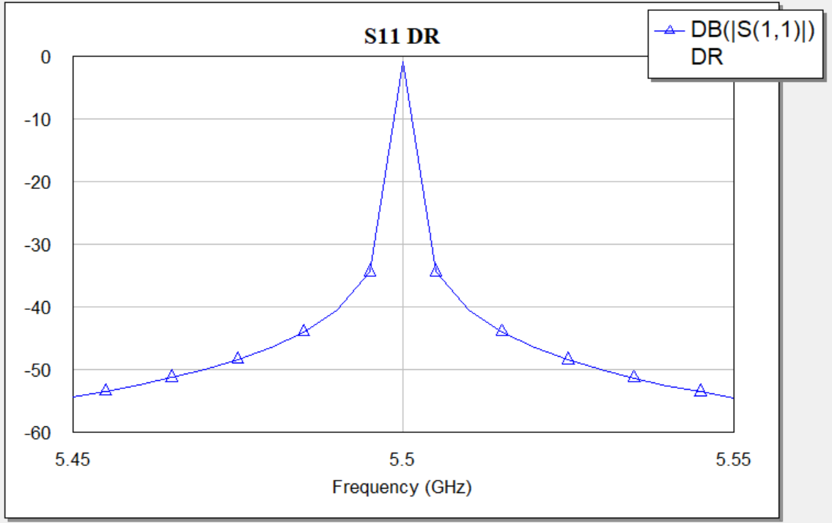
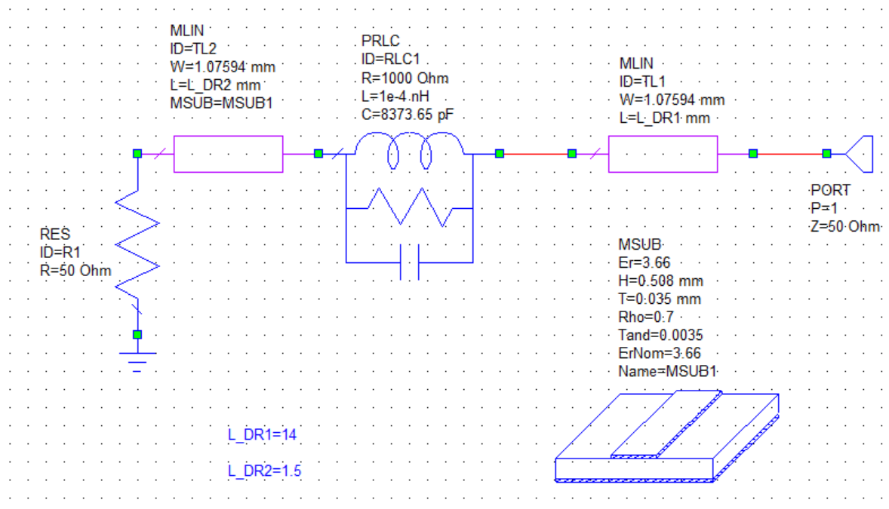
תכנון המתנד
המהוד הדיאלקטרי ממודל על ידי נגד ומעגל $RLC$ מקבלי בין שני קווי תמסורת ,שמתנדנד בתדר $f=5.5 [Ghz]$
סכמת המעגל ובדיקת תדר העבודה :

Slide 27
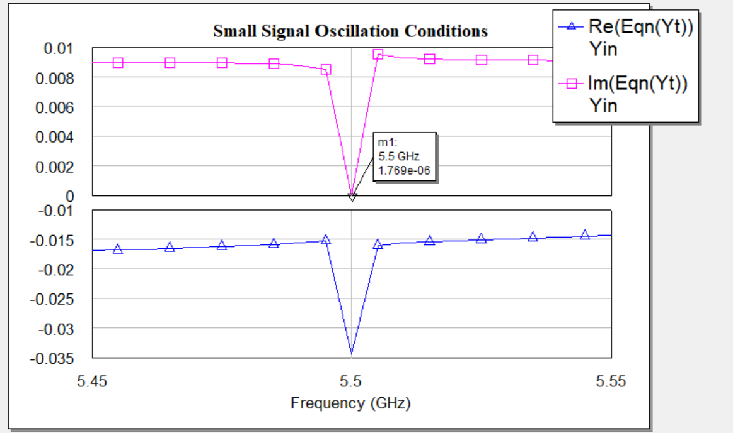
תכנון המתנד
לאחר מכן הצגתי את סכום המתירות של הטרנזיסטור בפורט 1 והמתירות של המהוד ובאמצעות ה- $Tuner$ שיניתי את אורכי קווי התמסורת של המהוד עד שקבלתי שהחלק המדומה של המתירות מתאפס וחלק הממשי שלילי

Slide 28
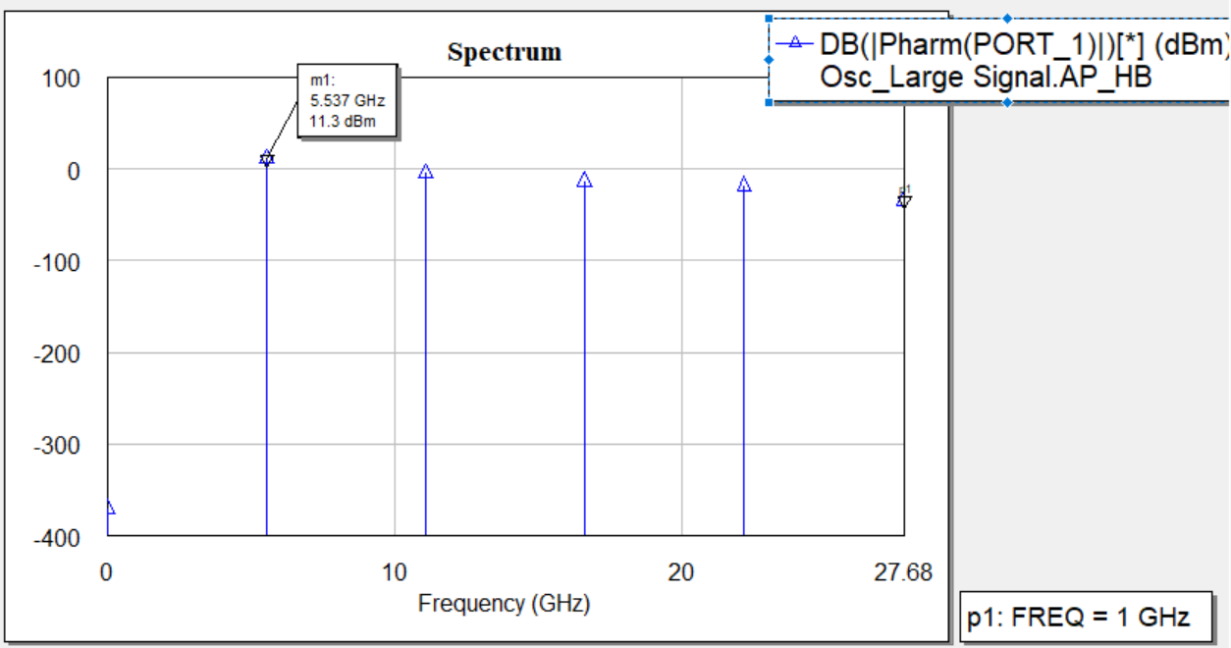
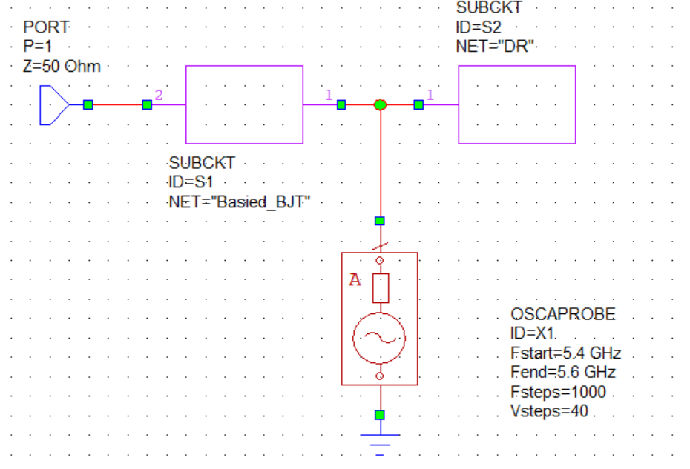
תכנון המתנד
עוררתי המעגל עם הרכיב $OSCPROBE$ ,שבודק את התנודות וההספק בהרמוניות השונות של המתנד.
הספק המוצא בהרמוניות השונות :
סכמת המעגל :

Slide 29
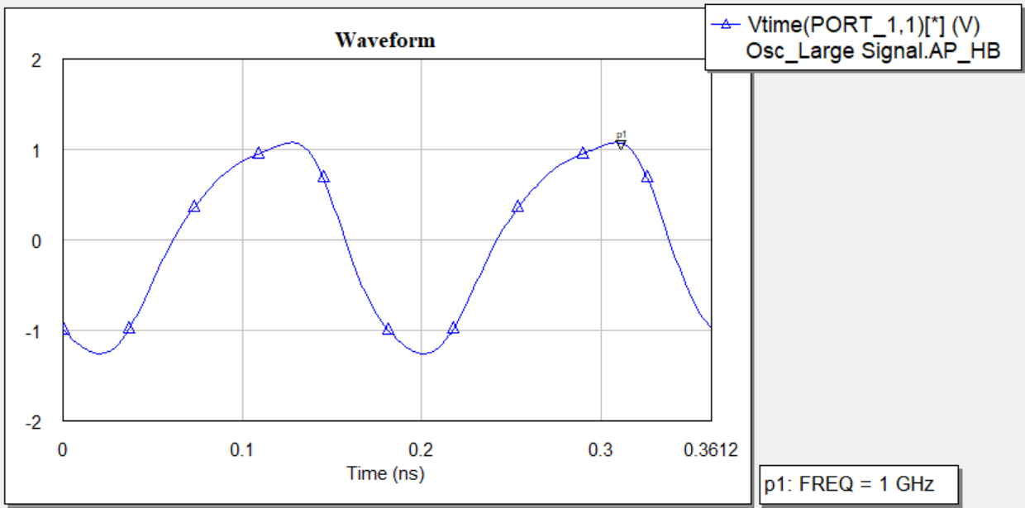
תכנון המתנד
במוצא המתנד קבלתי תנודות יציבות בתדר העבודה

Slide 30

תכנון המתנד
סיכום תוצאות תכנון המגבר :
תדר העבודה במהוד הדיאלקטרי הוא $f=5.5 \left[Ghz\right]$
ההתנגדות הכוללת במעגל היא שלילית טהורה (לפני העירור )
המתנד מתנדנד בתדר קרוב ל- $f=5.5 \left[GHz\right]$ עם הספק מוצא של $P_{first harm}=11.3 [dBm]$ ,בהתאם לדרישה

Slide 31

סיכום
הפרויקט עוסק בתכנון מתנד ומגבר דל רעש בתדר $RF$
במהלך הפרויקט הכרתי שיטות תכנון שסייעו לי לשפר הביצועים של הרכיבים הנ"ל
תוצאות ומסקנות:
מגבר דל הרעש שתכננתי בעזרת המודל הלינארי של הטרנזיסטור עם נגד בטור למוצא עומד בדרישות והקריטריונים שנקבעו, וגם קיבלתי התאמה איכותית בין התכנון של המודל הלינארי והלא לינארי .
המתנד שתכננתי בעל תדר עבודה שתואם לתדר הדרוש והספק מוצא בהרמוניה הראשונה גבוה ותנודות יציבות במוצא .
לסיכום קבלתי שהמגבר והמתנד עומדים בכל הדרישות והקריטריונים שנקבעו.

